Slide 1
IONIC教程

Slide 2
目录
IONIC简介
IONIC的开发工具
Windows安装方法
Mac安装方法

Slide 3
IONIC简介
什么是ionic?
ionic是一个用来开发混合手机应用的，开源的，免费的代码库。可以优化html、css和js的性能，构建高效的应用程序，而且还可以用于构建Sass和AngularJS的优化。ionic会是一个可以信赖的框架。

Slide 4
IONIC简介
软件名称: ionic
开发商: ionic
软件语言: AngularJS
软件授权: 免费开源

Slide 5
IONIC简介
ionic 是一个专注于用WEB开发技术，基于HTML5创建类似于手机平台原生应用的一个开发框架。绑定了AngularJS和Sass。这个框架的目的是从web的角度开发手机应用，基于PhoneGap的编译平台，可以实现编译成各个平台的应用程序。

Slide 6
IONIC简介
ionic的开发添加android和ios环境。
ionic提供很多css组件和javascript UI库。
ionic可以支持定制android和ios的插件，也支持服务端REST的敏捷开发。

Slide 7
IONIC简介
ionic 特点:
ionic 基于Angular语法，简单易学。[3]
ionic 是一个轻量级框架。
ionic 完美的融合下一代移动框架，支持 Angularjs 的特性， MVC ，代码易维护。

Slide 8
IONIC简介
ionic 特点:
ionic 提供了漂亮的设计，通过 SASS 构建应用程序，它提供了很多 UI 组件来帮助开发者开发强大的应用。
ionic 专注原生，让你看不出混合应用和原生的区别
ionic 提供了强大的命令行工具。
ionic 性能优越，运行速度快。

Slide 9
Windows安装方法
准备工作:
下载 Node.js（下载包）
WebStorm（IDE，编写代码，浏览器调试）
Xcode （编写代码，浏览器调试,Mac）
JDK（webstorm 运行环境）
Android SDK (Android编译)

Slide 10
Windows安装方法
配置环境变量:
键值 | 内容
ANDROID_HOME | D:\Program Files\adt\sdk（对应sdk路径）
path | %ANDROID_HOME%\platform-tools;
path | %ANDROID_HOME%\tools;

Slide 11
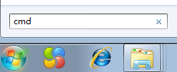
Windows安装方法
安装ionic:

Slide 12
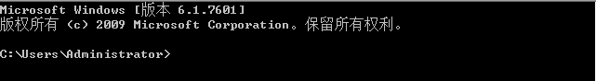
Windows安装方法
安装ionic:
输入:npm install -g cordova ionic

Slide 13
Windows安装方法
安装ionic:
由于GFW，很多插件下载不下来，我们可以使用淘宝镜像来解决这个问题
输入：npm install -g cnpm --registry=https://registry.npm.taobao.org

Slide 14
Windows安装方法
安装ionic:
安装完成后，以后所有的插件都使用cnpm这个命令来进行安装。
输入：cnpm install -g ionic cordova

Slide 15
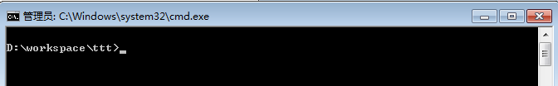
Windows安装方法
创建工程:
进入开发空间（开发项目的位置）
输入：ionic start myApp tabs

Slide 16
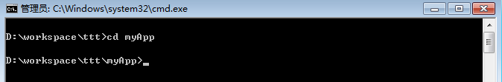
Windows安装方法
创建工程:
进入项目，添加android平台
输入：ionic platform add android

Slide 17
Windows安装方法
创建工程:
命令 | 功能
ionic build android | 生成androidapk
ionic emulate android | 在android模拟器或真机中模拟
ionic run android | 即生成apk，并在模拟器或真机中模拟
ionic serve --lab | 展现ionic项目结果（显示在iOS和Android上的样式）

Slide 18
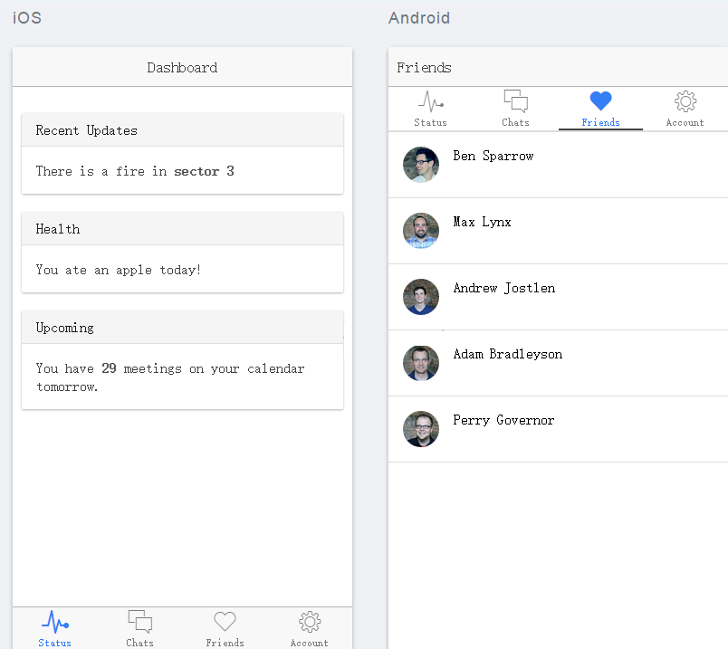
Windows安装方法
创建工程:

Slide 19
Mac安装方法
安装ionic:
因为某些原因,国内的网络安装ionic和cordova 会出现错误,因此要跳过某些墙。采用淘宝NPM镜像。打开终端直接输入以下命令即可。
npm install -g cnpm --registry=https://registry.npm.taobao.org

Slide 20
Mac安装方法
安装ionic:
通过淘宝NPM镜像就可以安装ionic和cordova包.
sudo cnpm install -g cordova ionic

Slide 21
Mac安装方法
安装ionic:
通过淘宝NPM镜像就可以安装ionic和cordova包.
sudo cnpm install -g cordova ionic

Slide 22
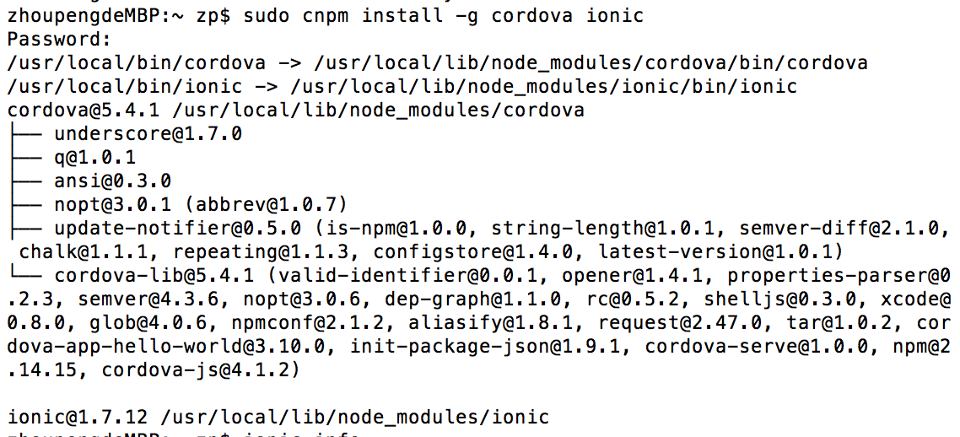
Mac安装方法
安装ionic:
输出以上内容即可安装成功。
输出以上内容即可安装成功。

Slide 23
Mac安装方法
安装ionic:
安装成功以后,要查看安装的包内容是否全部都已安装.运行命令
ionic info

Slide 24
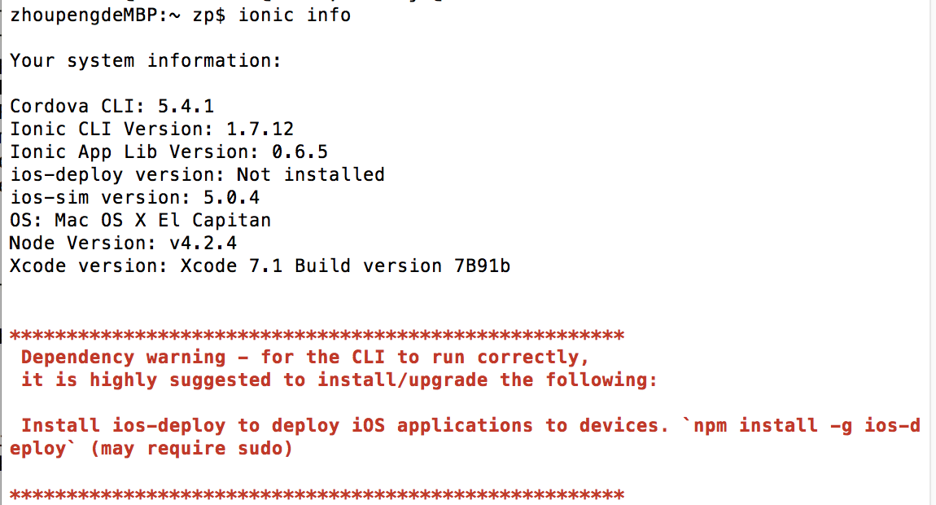
Mac安装方法
安装ionic:
上图中所显示的Not installed代表未安装,安装方式即为红色给出的内容,照着内容安装即可以.

Slide 25
Mac安装方法
安装ionic:
不安装的情况下就是不能在此环境下编译等,但是对于浏览器运行无影响。
ios-sim 代表模拟器运行环境
ios-deploy 代表真机运行环境

Slide 26
Mac安装方法
生成项目:
//进入桌面
cd ./Desktop
//生成demo_1文件项目
ionic start demo_1

Slide 27
Mac安装方法
工程运行:
ionic platform add ios (可能会需要sudo)
ionic build ios
ionic emulate ios //模拟器运行

Slide 28
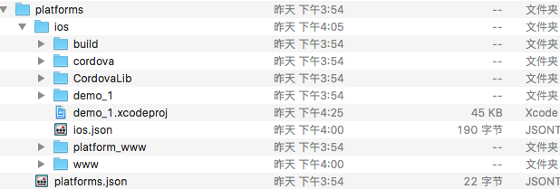
Mac安装方法
工程图:

Slide 29
小结
IONIC概念
开发工具
Windows的安装方法
Mac安装方法

